Slide 1
Благотворительная акция
ПОМОЩЬ ДЕТЯМ С ОНКОЛОГИЧЕСКИМ ДИАГНОЗОМ.
СОДЕЙСТВИЕ ИХ СЕМЬЯМ.

Slide 2
Акция «КОРОБКА ХРАБРОСТИ»
Выражаем сердечную благодарность всем, кто принял участие в акции
«КОРОБКА ХРАБРОСТИ» - родителям и учащимся школы

Slide 3
Надеемся, что наши небольшие подарки за мужественно перенесённые процедуры смогут помочь больным деткам скорее встать на ноги, расстаться со своими болезнями!!!

Slide 4
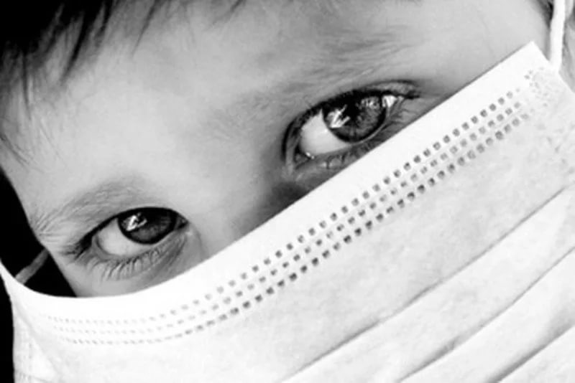

Slide 5
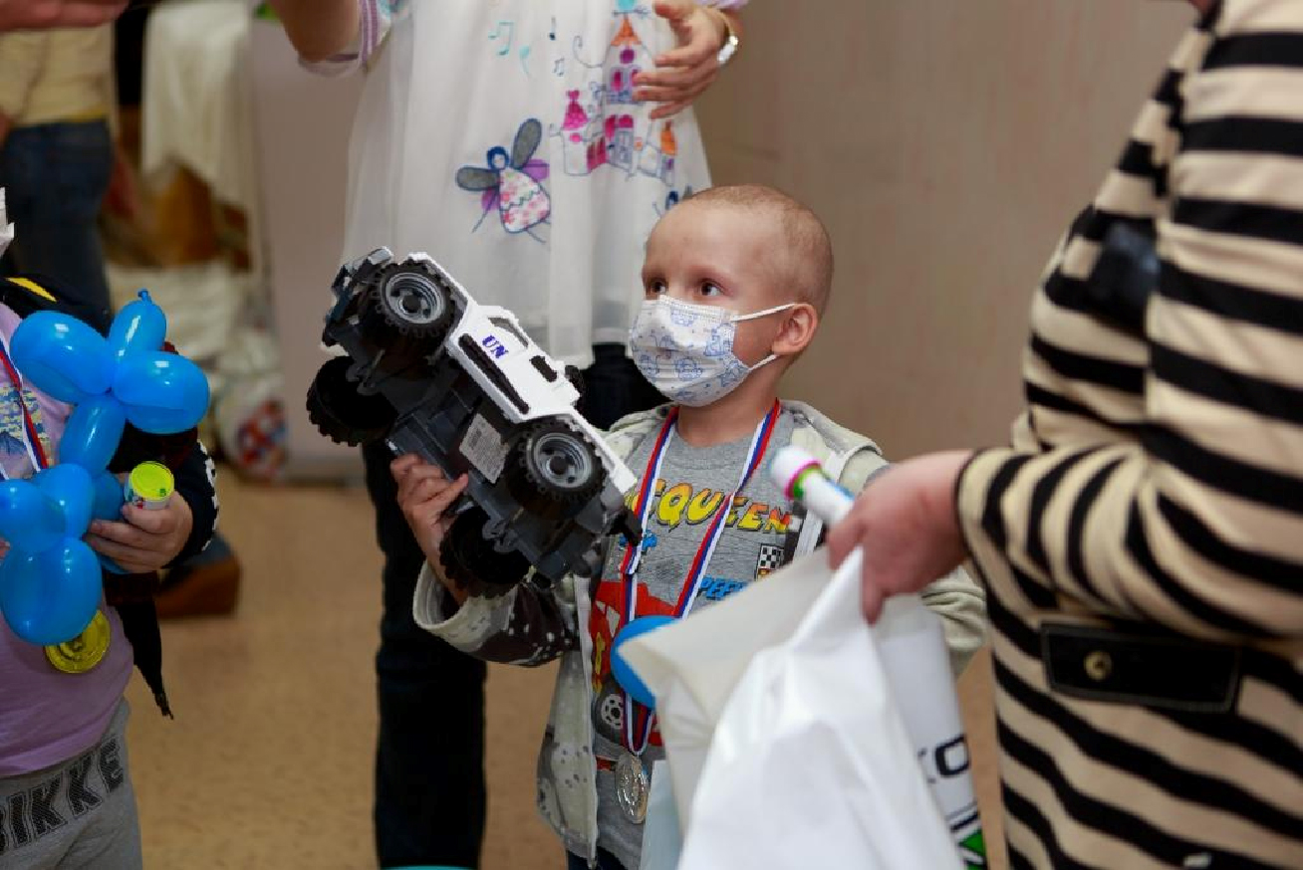

Slide 7
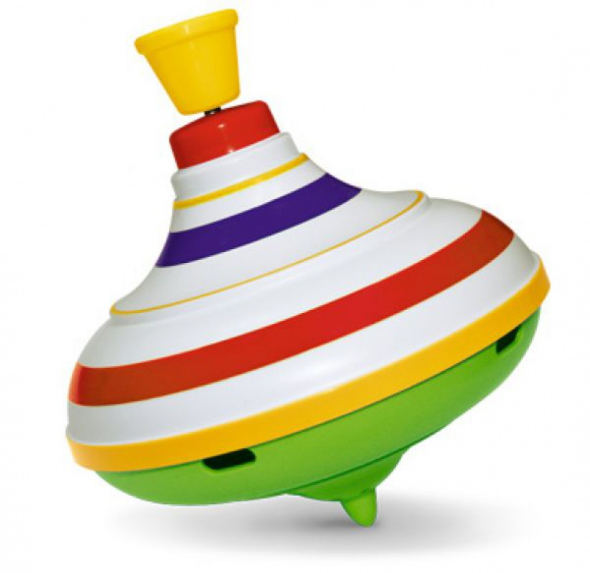
ВСЕГО мы собрали в Коробку Храбрости
Маленькие фонарики – 1 шт,
Новые куколки и пупсы – 19 штук,
Краски, карандаши, фломастеры – 5шт
Кухня, парикмахерская – 3шт
ЛЕГО , конструкторы – 3шт
Новые машинки – 15 шт
Новые книжки, журналы – 17шт
Пазлы – 21 шт
раскраски , альбомы - 15 шт

Slide 8
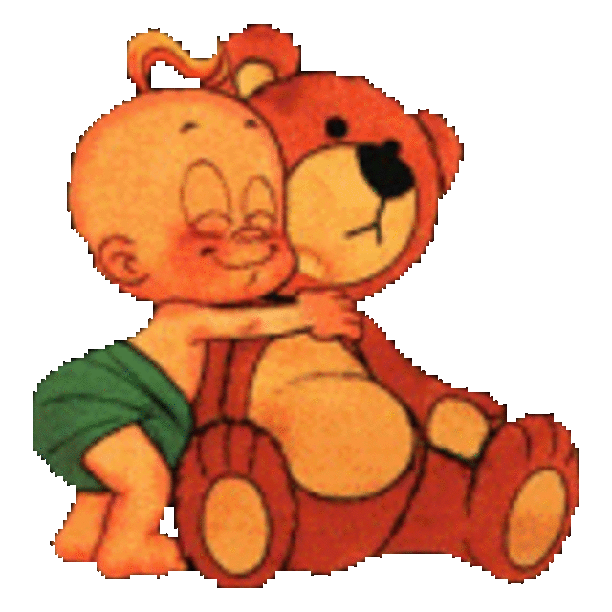
Были принесены ещё любимые не новые игрушки, с которыми ребята уже играли.
Возможно, их тоже примут и обработают от бытовой пыли.

Slide 10
Сердечное спасибо классам
1А, 2Б, 2Д, 2Е, 3А, 3Б, 3В, 4Б, 4В, 4Г,5А, 5Д, 8Г, 11В

Slide 11
Сердечное спасибо учащимся:
Силина Варя
Костянецкая Олеся
Иванов Глеб
Богданов Рома
Репьёва Аня
Николаева Аня
Дранишникова Маша
Сабитова София
Мороз Настя
Хадралиев Рома
Штепина Полина
Бурмистров Слава
Базылева Рита
Дмитриев Матвей
Мохонь Юлия
Бердникова Лиза
Русских Лера
Гильмияров Миша
Шубников Валера

Slide 12
Сердечное спасибо учащимся:
Анпилогова Даша
Костенко Кристина
Прокопченко Катя
Луговой Матвей
Лень Полина
Кисиль Яна
Сараева Мирослава
Вакуленко Юля
Палишев Ярослав
Чистякова Вика
Дмитриева Полина
Седова Алёна
Грицута Денис
Богданова Лиза
Адамсон Ева
Слободчикова Рита
а так же
Баранову Николаю Валерьевичу

Slide 15
Акция «Коробка Храбрости» проходила в школе №92
11 – 16 марта 2017 г
отв. Людмила Сергеевна

